Slide 1

Setembro: mês da Bíblia
1971-2025 - 30/09: São Jerônimo
2023 – Carta aos Efésios
Lema: Vestir-se da nova humanidade (Ef4,24).
2022: Livro de Josué
Lema: “O Senhor teu Deus está contigo por onde quer que andes” (Js 1,9).
2021 – Carta aos Gálatas
Lema: "Todos vós sois um só em Cristo Jesus”
(Gl 3,28d)
“Porei em vois o meu Espírito
e vivereis” (Ez 37,14)
2020 : Livro de Deuteronômio
Lema: “Abre tua mão para o teu irmão”
(Dt 15,11).

Slide 2
CRONOLOGIA BÍBLICA (AT)
GEN.1-11: CRIAÇÃO, PECADO E PROMESSA: Respostas aos problemas existenciais da humanidade
PROMESSA DE DEUS: A TERRA E O MESSIAS
11-50: OS PATRIARCAS (2000-1850)
ABRAÃO – A Terra Prometida
ISAAQUE,
JACÓ
JOSÉ E O POVO DE ISRAEL EM EGITO
ÊXODO: TEMPO DE MOISES: (1250)
SAIDA DO POVO DE ISRAEL DO EGITO PARA A TERRA PROMETIDA
(PENTATEUCO)
ISRAEL EM TERRA PROMETIDA (1200-722)
TEMPO DOS JUIZES:
DÉBORA,
GIDEÃO
SANSÃO,
SAMUEL
TEMPO DOS REIS
SAUL
DAVI
SALOMÃO
DIVISÃO DO REINO:
NORTE (SAMARIA) EXÍLIO ASSÍRIO 722
SUL(JERUSALÉM) EXÍLIO BABILÔNICO 587 a.C
RETORNO DOS JUDEUS: 538- a.C
GREGOS ((398) ROMANOS (31)Cesar Augusto
PROFETAS
ANTES E DURANTE O EXILIO

Slide 3
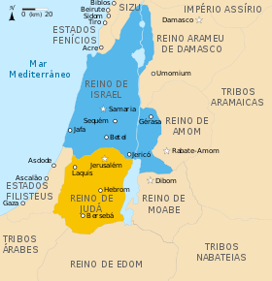
722
586

Slide 4
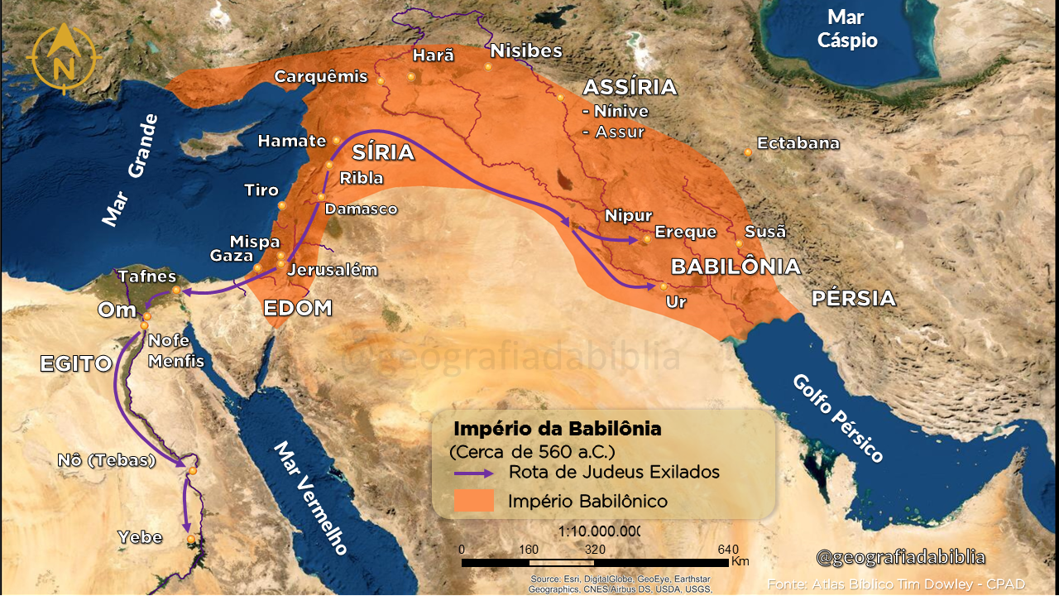
722
587
538
1250

Slide 5
Contexto histórico (2Rs 23-25)
O rei Joacaz (609-597 a.C.), sucessor de Josias, em sua ambição por poder e riqueza, maltratou o povo (2Rs 23,31ss), fazendo aliança com o Egito, provocando guerra com a Babilônia.
Durante o cerco do exército babilônico, ele morreu, e seu filho, Joaquin, assumiu o trono.
Três meses depois, ele se rendeu e foi deportado para a Babilônia, junto com seus governantes, incluindo o sacerdote-profeta Ezequiel.
No desterro, Ezequiel profetizou sob a ótica teológica da monarquia davídica.
Ele conscientizou os primeiros exilados a respeito da situação de Jerusalém no reinado de Sedecias (597-587 a.C.), sucessor de Joaquin.

Slide 6
ESTUTURA DO LIVRO
1ª parte: 1‒32: o período anterior à queda de Jerusalém (de 593 a 587 a.C)
objetivo: evitar a invasão dessa cidade e sua queda.
1-3: vocação e missão profética de Ezequiel
4-24: oráculos com ameaças a Judá e seus dirigentes
25‒32: aos povos, cidades, nações e chefes estrangeiros que fizeram mal com Israel
2ª parte: o período após a conquista de Jerusalém (Ez 33,21) 587 -536 a.C
33‒39: Reconstrução de Judá e de Israel como um só povo
40-48: Reconstrução do templo
Objetivo: confirmar a fé e encorajar os sobreviventes e exilados, descrevendo o plano de restauração da “casa de Israel” (Ez 40-48) - Deus nos salvará.

Slide 7
PARTE 1
Ez 1-11
Acusações contra Israel
1,1-3: Introdução e contexto histórico de visão de Ezequiel
1: Visão dos 4 seres viventes e das rodas
2: visão do livro: o rolo contendo palavras de lamento e desgraça
3: A comissão de Ezequiel como vigia
4-24: oráculos com ameaças a Judá e seus dirigentes
4-5: profecias com atos simbólicos : Maquete de Jerusalém com tijolos e panelas de ferro (Ezequiel deita sobre seu lado esquerdo e direito por um número dos dias simbolizando o pecado de Israel e Judá);
4,9-17: Ezequiel come o pão feito com ingredientes incomuns, simbolizando a escassez de comida durante o cerco, ..com fedor de cocô)
5,1-4: Ezequiel raspa a cabeça e a barba, dividindo o cabelo em 3 partes, simbolizando a destruição, a dispersão e o remanescente.
5,5-17: Deus explica o significado do sinal e proclama o julgamento sobre Jerusalém por sua infidelidade.

Slide 8
PARTE 1
Ez 1-11
Acusações contra Israel
6-7: Oráculos contra os montes de Israel
8-10: A visão das abominações no templo:
1ª: uma imagem ciumenta (8,5-6);
2ª: adoração de ídolos ocultos pelos anciãos 8,7-13)
3ª: mulheres chorando por Tamuz (8,14-15) e
4ª: homens adorando o sol dentro do templo.
9: O julgamento sobre os idólatras em Jerusalém
9,3-4: um homem vestido de linho marcando o sinal na fronte de quem geme e sofre por causa das abominações
9,5-7: Os outros executores são instruídos a matar todos que não têm a marca
9,8-11: Ezequiel intercede, mas o julgamento é determinado.
10: A glória de Deus deixa o templo
A ordem de Deus espalhar brasas sobre a cidade
10,3-8: A visão dos querubins e as rodas, semelhante à visão em Ez 1
10,9-17: A descrição detalhada dos querubins e das rodas
10,18-22: A glória do Senhor se afasta do limiar do templo e se posiciona sobre os querubins.
11: A idolatria de Israel : A nova aliança prometida: 11, 17-21

Slide 9
PARTE 2
Ez 12-24
Julgamento sobre Israel
(visões, parábolas e alegorias de julgamentos)
12: Ato profético do imigrante (Ezequiel como emigrante)
13. Oráculos contra os falsos profetas (v.1-16) e profetizas (vv.17-23)
14: Oráculo contra a idolatria
14,12-23: Ezequiel é um advogado diante de Deus
15: Alegoria do bastão queimado
16: A esposa rebelde
17: Alegoria da águia
18: Ezequiel como advogado diante de Deus
19: Alegoria do leão perigoso
20: Ezequiel como advogado diante de Deus
21: oráculo da espada desembainhada
22: os crimes de Jerusalém
23: Alegoria das irmãs promiscuas (Jerusalém e Samaria)
24: A panela fervente e a morte da esposa de Ezequiel

Slide 10
PARTE 3
Ez 25-32
Oráculos e profecias contra diversas nações vizinhas
25,1-7: contra Amom
25,8-11: contra Moab
25,12-14: contra Edom
25, 15-17: contra Filisteus
26-28: Oráculos contra Tiro e Sidom
26,1-21: profecia contra Tiro, incluindo a perdição da sua destruição
27,1-36: lamentação sobre a queda de Tiro
28,1-10: Profecia contra o príncipe de Tiro
28,11-19: lamentação sobre o rei de Tiro
28,20-23: profecia contra Sidom
28,24-26: promessa de restauração para Israel após o julgamento das nações vizinhas.
muitas das quais haviam se tornado inimigas ou opressores de Israel ao longo do tempo

Slide 11
PARTE 3
Ez 25-32
Oráculos e profecias contra diversas nações vizinhas
muitas das quais haviam se tornado inimigas ou opressores de Israel ao longo do tempo
29-32: oráculos contra o Egito
29,1-16: profecia contra o Egito e o Faraó
29,17-21: O Egito como pagamento a Nabucodonosor
30,1-19: o dia do Senhor contra o Egito
30,20-26: O braço quebrado do faraó
31, 1-18: A queda do Egito comparada à queda de Assiria
32, 1-16: lamentação sobre o faraó, o “leão das nações”.
32, 17-32: O |Egito e as outras nações no mundo dos mortos.

Slide 12
PARTE 4
Ez 33-39
O chamado renovado de Ezequiel como vigia, a promessa de restauração de Israel, o julgamento dos inimigos de Israel, e as profecias sobre a vinda de Messias e a derrota de Gogue
muitas das quais haviam se tornado inimigas ou opressores de Israel ao longo do tempo
A derrota de Gogue é vista como um ato final de Deus para proteger Israel e estabelecer a paz e a justiça sobre a terra.
Restauração do templo
Redenção e a nova aliança entre Deus e seu povo
Cap.34: Os pastores de Israel
Cap. 37: Ossos secos – Judá e Israel: um só povo
Cap. 39,21ss: “manifestarei a minha glória à todas nações”

Slide 13
PARTE 5
Ez 40-48
Esperança para toda a criação
A “Torá” de ezequiel
48: A distribuição da terra entre as tribos de Israel e a descrição da cidade
48,1-7: A distribuição da terra entre as tribos ao norte 48,8-22: A porção sagrada e as terras para a cidade,
o templo, os levitas e o príncipe
48,23-29: A distribuição da terra entre as tribos ao sul
48,30-35: A descrição da cidade e seus portões .
A cidade será chamada “O Senhor está ali” (Yahweh Shammah).

Slide 14
Ensinamentos principais
Duração do exilio: (587-537)mais ou menos 50 anos (duas novas gerações)
O decreto de Ciro (rei de Persa) que conquistou a Babilônia permite os judeus voltaram para sua Terra e reconstruir o templo.
Após 50 anos nova identidade e nova cultura, os samaritanos, que permaneceram na terra não conseguem aceitá-los como impuros.
A influencia da cultura babilônica: números , tamanhos e potestades (imagem com pé bronze...)
Os novados, nascidos em Babilônia sente incomodados pelos antigos tradições e crenças ( crise da fé) correntes teológicas e escolas que faz surgimento da edição dos livros (salmos, lamentações e livros proféticos)/ nova cultura com suas crenças.
Surgimento de sinagogas e estudo de Torá e oração dos Salmos 7 vezes por dia
Nasce a Teologia da esperança (e grande parte de Pentateuco) ”somos peregrinos neste mundo”
Tempo dos profetas e sacerdotes.

Slide 15
Ensinamentos principais
Profetas Ezequiel e Jeremias são deste tempo do exílio que estão explicando o porque do exilio. Eles tem a obrigação de permanecer fiel e por isso os escritos.
Julgamento de Jerusalém: e sua queda por causa da idolatrias (Prostituição) e desobediência ao Senhor
Restauração de Israel: com nova promessa, aliança e a vinda de Messias
Visões e símbolos: símbolos poderosos visão dos Querubins, a visão do vale dos ossos secos e a visão do novo templo
Mensagem de esperança: Apesar dos julgamentos anunciados, Ezequiel traz uma mensagem de esperança, assegurando que Deus restaurará o Seu povo e estabelecerá o Seu reino eterno.

Slide 16
Ezequiel: Livro de esperança
Imagens
Visões e
Símbolos
Ex. Jardim, agua, arvore: Criação (Gênesis)-Ezequiel-Apocalipse
Querubins:
Mensagens de Juízo e promessas de restauração
Denuncia os pecados e anuncia a futura restauração de Israel e
nova aliança e nova nação e reconstrução do novo Templo
Pecado pessoal e a responsabilidade do pecado de todos

